Slide 1
Санкт-Петербургское государственное бюджетное образовательное учреждение среднего профессионального образования «Колледж олимпийского резерва №1».
Региональная научно-практическая конференция «Олимпийские чтения: от спортивных результатов к педагогическим достижениям»
Волевые качества и самоконтроль
спортсменов гребли на байдарке
(Психологические и физиологические аспекты)
Работа:
Ученика 11«В» класса
Медведева Станислава
Учитель биологии Павлова С.В.
2014 год

Slide 2
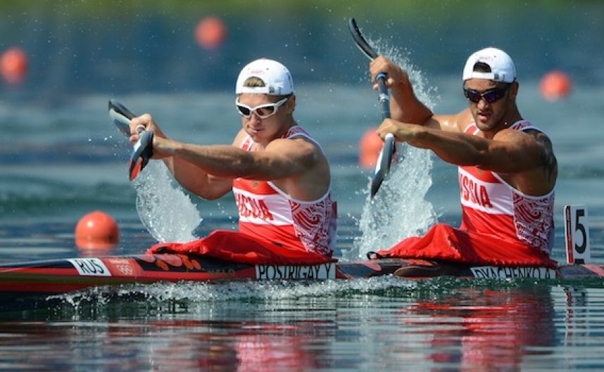
Волевые качества и самоконтроль
спортсменов гребли на байдарке
(Психологические и физиологические аспекты)

Slide 3
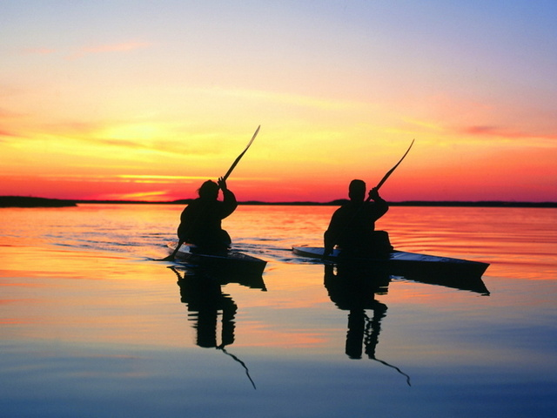
История появление гребли на байдарке
Как средство передвижения по воде байдарки (эскимосские лодки — каяки) верой и правдой служили человечеству с незапамятных времен. Но лишь в начале 20 в. люди использовали своеобразную форму этих лодок с одним веслом для развития нового вида гребного спорта. Так, в Европе возникла флотилия нового типа — появились байдарки с веслом, имеющим две лопасти. Но как вид спорта «безуключенная гребля» зародилась в самом конце 18 в., когда во многих странах Европы появилось множество гребных баз по берегам рек и озер. Эти клубы, служившие местом загородного отдыха на воде, сначала начали организовывать продолжительные туристские многодневные походы на лодках, а потом и соревнования в гонках на скорость. Неофициальные состязания на байдарках и каноэ активно проводились в 1920-е годы в странах Европы и Северной Америки.

Slide 4
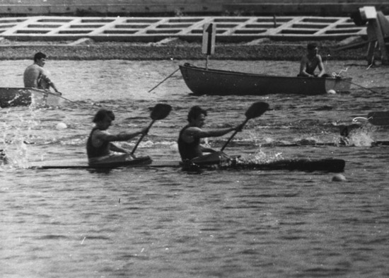
В СССР гонки на байдарках начали пользоваться популярностью в 1930-е годы, в олимпийских соревнованиях советские гребцы впервые приняли участие на XV Олимпиаде в Хельсинки. За год до этого, в 1951, была основана Федерации гребли на байдарках и каноэ СССР. Большой вклад в создание сборной команды гребцов внес ленинградский тренер Нил Савин, в прошлом победитель многих всесоюзных регат. Он подготовил мастеров гребли разных поколений, в частности, призера Олимпийских игр 1952 Нину Савину, призера Олимпийских игр 1956 Игоря Писарева, трехкратную олимпийскую чемпионку Людмилу Пинаеву (1964, 1968, 1972). В период 1952-1957 в СССР были созданы новые секции гребли в десятках городов. Рижская судоверфь наладила массовый выпуск лодок. Высококвалифицированные тренеры появились в Белоруссии, на Украине, в Молдавии, Грузии, в ряде городов Российской Федерации. И закономерным результатом этого массового роста мастерства гребцов явились победы на XVI Олимпиаде 1956 в Мельбурне. Чемпионами Олимпиады стали Елизавета Кислова (Дементьева) из Костромы (байдарка-одиночка) и два ленинградца — Грациан Ботев и Павел Харин(каноэ-двойка). На чемпионате мира 1958 в Праге победу одержали Елизавета Кислова на байдарке, Геннадий Бухарин на каноэ-одиночке, Степан Ощепков и Александр Силаев на каноэ-двойке.

Slide 5
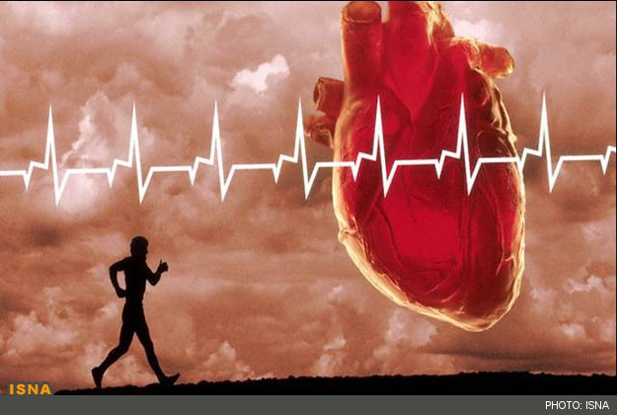
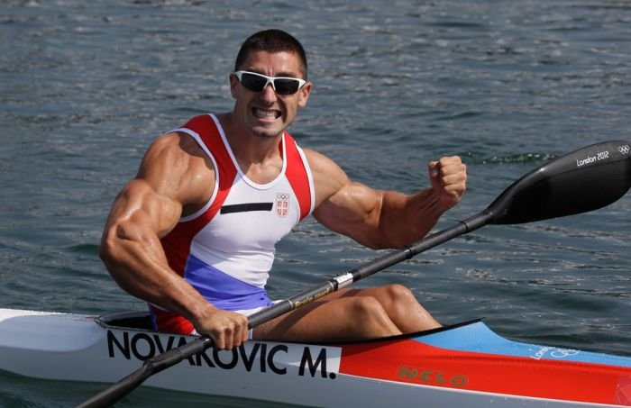
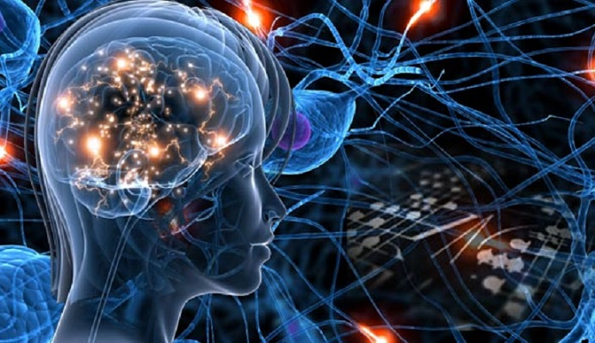
Безусловно это совсем не легкий вид спорта который в свою очередь требует как биологической расположенности, так и упорства
Организм должен быть способен выдерживать высокие физические нагрузки.
От спортсменов требуется сосредоточенность. Даже физически очень сильный спортсмен может не показать соответствующий результат не собравшись с мыслями перед стартом.
Очень важно и думать головой, ведь постановка правильной техники имеет очень важную роль в этом спорте , а что следует изменить спортсмен не поймет пока не проанализирует все свои движения.

Slide 6
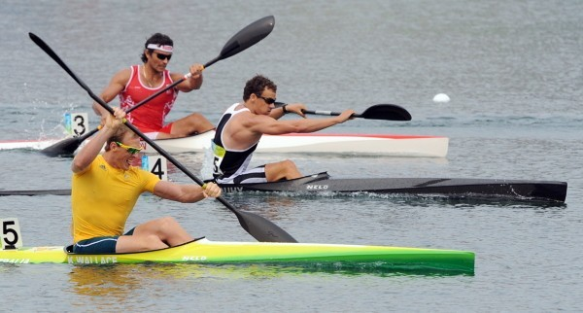
Гребля считается одним из самых тяжелых видов спорта, поскольку спортсмен подвергается интенсивным, длительным и цикличным тренировкам. И такие тренировки кардинально меняют не только телосложение, но и душу спортсмена. Занятия греблей развивает все группы мышц, ведь в движении участвуют ноги, туловище, шея гребца.
Конечно, основная нагрузка приходится на плечевой пояс и руки, а так же широчайшие мышцы спины, трапециевидные мышцы, трицепсы, дельтовидные мышцы и большие грудные мышцы. Развитие этих групп мышц как раз и обуславливает внешний вид гребца: у них мощные плечи. Причем такого внешнего вида также не избежать и женской части байдарочного сообщества.

Slide 7
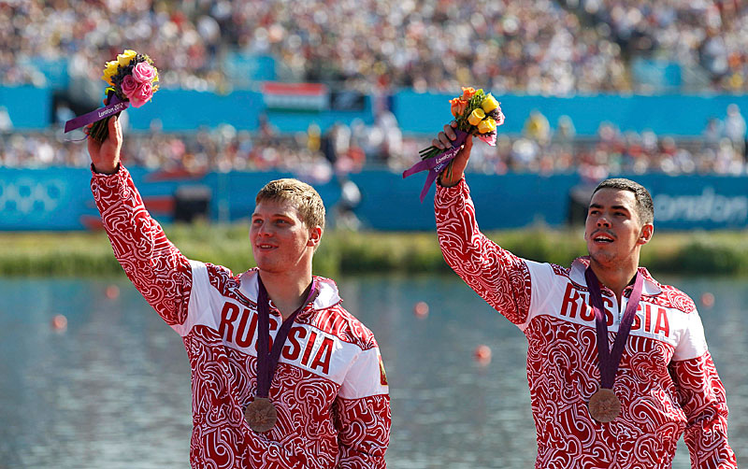
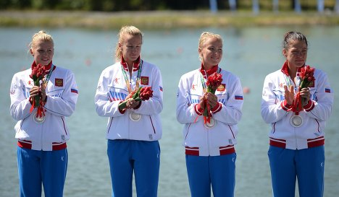
Уметь психологически настроится перед стартом, как и в любом виде спорта, безусловно очень важно.
С каждым серьезным стартом спортсмен чувствует себя все более уверенно и в последствии делает все меньше и меньше технических ошибок.
Биологическая расположенность отсеивает очень большую часть спортсменов.
Не редко не хватает даже очень сильного стремления к хорошему результату

Slide 8
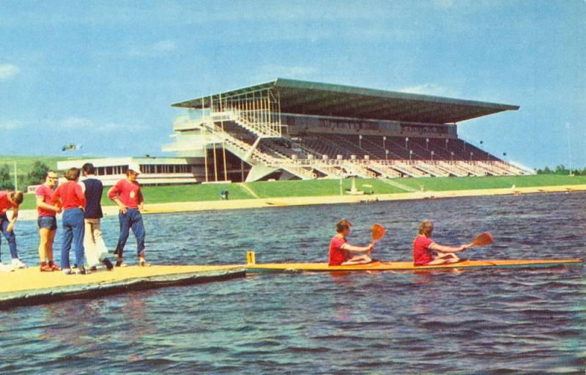
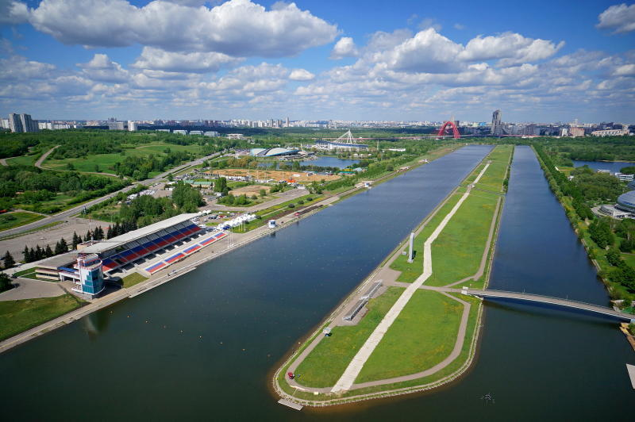
В каждой категории участники спортивных соревнований делятся на возрастные группы в соответствии с Единой Всероссийской спортивной классификацией.
Официальные спортивные соревнования проводятся на дистанциях:
Спортивные соревнования проводятся в следующих категориях: байдарка-мужчины, байдарка-женщины
200, 500, 1000, 2000, 5000, 10000, марафон, сверхдлинные.

Slide 9
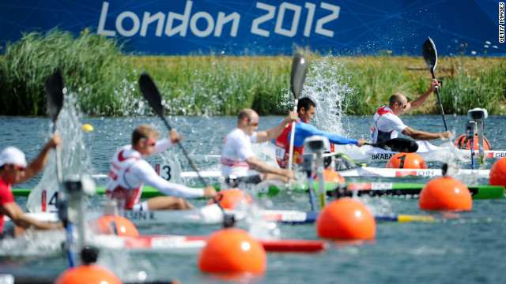
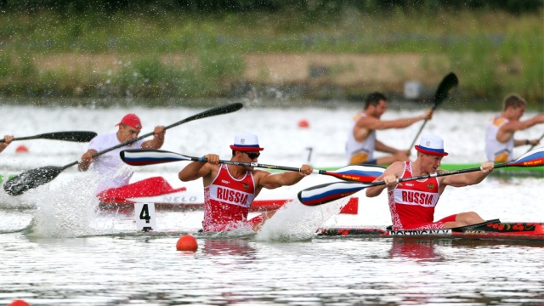
Гребля — особый вид двигательной деятельности, протекающей одновременно в двух средах — воздушной и водной. Преодолевая сопротивление воздушной и водной среды и выполняя циклически повторяющиеся напряжения мышц, гребец повышает свою силу и силовую выносливость, развивает дыхательные мышцы, стимулирует усиление кровотока в капиллярах и улучшает дыхание тканей. Жизненная емкость легких у тренированных спортсменов-гребцов достигает 7-8 л, что в два раза превышает показатели обычных людей того же возраста. Гребцы отличаются более высокими показателями объема сердца и его производительности как насоса: за минуту сердце перекачивает до 35-40 л крови в условиях напряженной соревновательной деятельности.

Slide 10
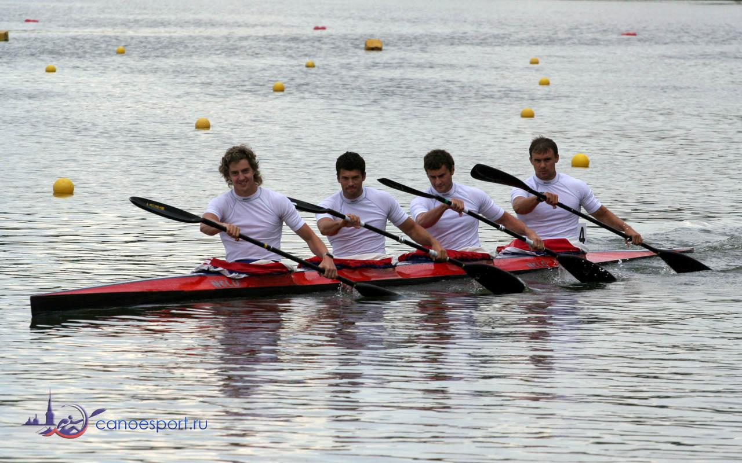
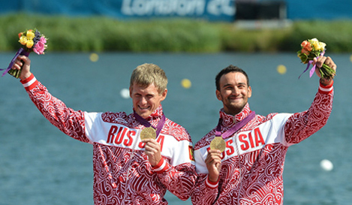
Благодаря воздействию на все механизмы кислородного обеспечения организма, гребля является универсальным видом аэробики с выраженным закаливающим эффектом. Гребля развивает специфическую координацию, в основе которой лежат особые виды глубокой мышечной чувствительности: «чувство» воды, лодки, упора весла в воде, темпа, ритма, дистанции движения. Они позволяют быстро перестраивать движение при возникновении сбивающих внешних факторов — волны, ветра, течения, препятствий, а также в условиях решения тактических соревновательных задач.
Длительные однотипные нагрузки вырабатывают устойчивость нервной системы к монотонности и ощущениям усталости, формируют волевые механизмы самомобилизации, самоприказа, самоконтроля.

